Slide 1

서비스약관 안내
(필수) 모랭 이용약관 동의
(필수) 개인정보 수집 및 이용 동의
(필수) 개인정보 제공 동의
동의
비동의
회원가입(1)

Slide 2
기본정보 입력
이메일 주소
비밀번호 입력
비밀번호 확인
닉네임
가입하기
취소
이미 회원이신가요?
로그인하러가기
회원가입(2)

Slide 3
이메일 전송 안내
pcj0369@naver.com(으)로
인증 메일이 발송되었습니다.
메일 확인하러 가기
메일을 받지 못하셨나요?
다시 보내기
회원가입(3)

Slide 4
어떤 정보를 찾으세요?
영화
드라마
스포츠
게임
조사
회원가입(4)

Slide 5
가입 완료 되었습니다.
앞으로 저희와 함께해요
회원가입(5)

Slide 6
이메일 주소
비밀번호
로그인 상태 유지하지
비밀번호가 기억나지 않으세요?
로그인
모랭 아이디가 없으신가요?
회원가입
로그인(1)

Slide 7
이메일 주소
비밀번호
로그인 상태 유지하지
비밀번호가 기억나지 않으세요?
로그인
모랭 아이디가 없으신가요?
회원가입
로그인(2)

Slide 8
비밀번호 찾기
찾고자 하는 모랭 이메일(ID)을 입력해 주시면
해당 메일 주소로 비밀번호 재설정 링크를 보내 드릴께요
이메일 주소
이메일 전송
로그인 하러가기
로그인(2)

Slide 9

내정보
닉네임
회원정보
보안설정
프로필
내 활동 기록 보기
사진
닉네임
닉네임
IOI
댓글
수정
수정
연락처
연락처 아이디
pcj0369@naver.com
회원 정보 수정(1)

Slide 10
내정보
닉네임
회원정보
보안설정
프로필 수정
사진
사진찾기
삭제
닉네임
닉네임12
변경하기
적용
취소
회원 정보 수정(1)(프로필수정)

Slide 11
내정보
닉네임
회원정보
보안설정
비밀번호
회원탈퇴
변경하기
회원탈퇴 하기
회원 정보 수정(2)

Slide 12
내정보
닉네임
회원정보
보안설정
비밀번호 변경
현재 비밀번호
새 비밀번호
새 비밀번호 확인
변경
취소
회원 정보 수정(2)(비밀번호 변경)

Slide 13
내정보
닉네임
회원정보
보안설정
회원 탈퇴
회원 탈퇴 전에 반드시 유의 사항을 확인하고 진행해 주세요.
개인정보 및 서비스 이용 기록 삭제
개인정보 및 개인화 서비스 이용기록이 모두 삭제 되며, 삭제된 데이터는 복구되자 않습니다.
필요한 데이터는 미리 백업 해 주시기 바랍니다.
회원 탈퇴 시 유의사항을 확인하였으며, 모두 동의 합니다.
동의
비동의
회원 정보 수정(2)(회원탈퇴)

Slide 14
내정보
닉네임
회원정보
보안설정
회원 탈퇴
이메일 주소
새 비밀번호
새 비밀번호 확인
탈퇴하기
취소
회원 정보 수정(2)(회원탈퇴)

Slide 15
내정보
닉네임
회원정보
보안설정
회원 탈퇴 완료
그 동안 모랭에서 제공하는 서비스를 이용해 주셔서 감사합니다.
앞으로 보다 더 나은 서비스 제공할 수 있도록 최선을 다하겠습니다.
메인으로 돌아가기
회원 정보 수정(2)(회원탈퇴)

Slide 16
고객센터
닉네임
1대1문의
공지사항
공지1
공지2
공지3
공지2

Slide 17
고객센터
닉네임
1대1문의
공지사항
공지1
공지2
공지3
공지2

Slide 18
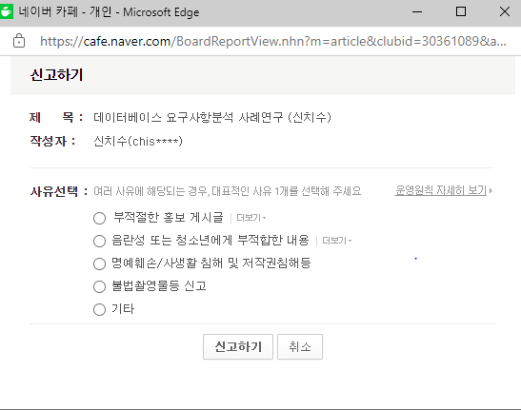
신고(팝업)

Slide 19
관련이미지
슈퍼스타K
검색어를 묻는다
검색어의 카테고리 분류
관련 자료나 이미지
등록 완료
검색어 등록
검색어등록(팝업)

